Slide 1
CSS3 7강 CSS 플로트
STARTCODING

Slide 2
1. single float 2. multiple float 3. clear
STARTCODING

Slide 3
1. single float
STARTCODING

Slide 4
float?
기존의 배치에서 벗어나 붕 떠오른는 것
신문기사 레이아웃을 만들기 위해 탄생
STARTCODING

Slide 5
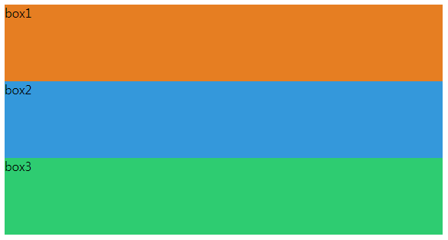
STARTCODING

Slide 6
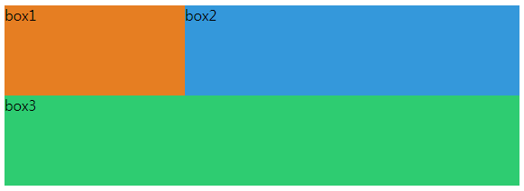
.box1 {
width : 200px;
float : left;
}
STARTCODING

Slide 7
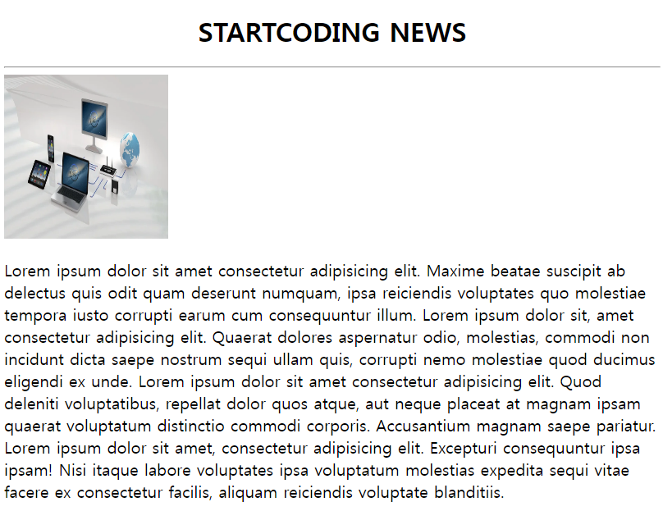
STARTCODING

Slide 8
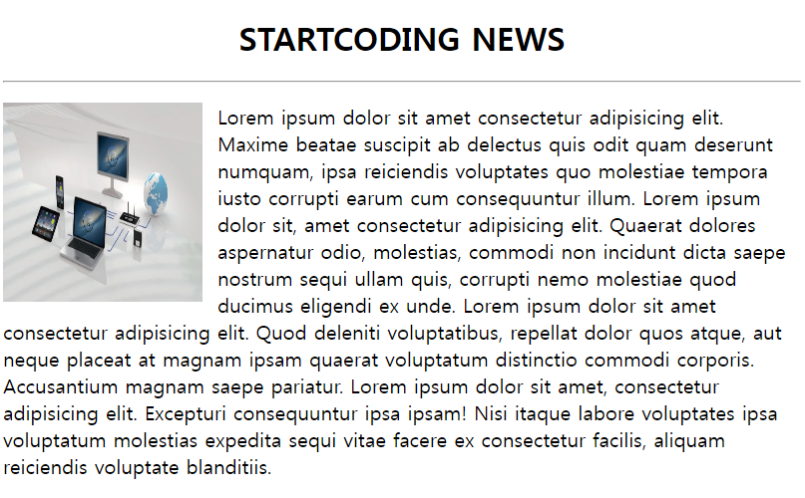
실습) 신문기사 레이아웃 만들기
STARTCODING

Slide 9
2. multiple float
STARTCODING

Slide 10
감사합니다
STARTCODING

